Slide 1
БЮДЖЕТ
ДЛЯ ГРАЖДАН
К решению совета Ингарского сельского поселения Приволжского муниципального района
«О бюджете Ингарского сельского поселения Приволжского муниципального района на 2021 год и плановый период 2022 и 2023годов»

Slide 2
Бюджет Ингарского сельского поселения на 2021 год и плановый период 2022 и 2023 годов сформирован:
- в соответствии с требованиями Бюджетного кодекса Российской Федерации и в соответствии с действующим налоговым законодательством
- на основе прогноза социально-экономического развития
Ингарского сельского поселения
-с учетом основных направлений бюджетной и налоговой политики Ингарского сельского поселения

Slide 4
Основные показатели социально-экономического развития Ингарского сельского поселения
Приволжского муниципального района Ивановской области за 9 мес. 2020год и на период до 2023 года
Показатели | Единица измерения | Прогноз | Исполнение за 9 месяцев 2020г. | Прогноз | Прогноз | Прогноз
 |  | 2020 |  | 2021 | 2022 | 2023
1.2. Сельское хозяйство
Объем продукции сельского хозяйства в хозяйствах всех категорий | тыс. руб. в ценах соответствующих лет | 110 455 | 108 450 | 111 000,00 | 111 000 | 120000,00
Темп роста производства продукции сельского хозяйства в хозяйствах всех категорий | % к предыдущему году в действующих ценах | 99,5 | 98,2 | 102,3 | 100 | 100
Количество хозяйств всех категорий, занимающихся производством сельскохозяйственной продукции | единиц | 533 | 529 | 538 | 540 | 542
в том числе:
Сельскохозяйственные организации | единиц | 4 | 4 | 4 | 4 | 4
Крестьянские (фермерские) хозяйства | единиц | 8 | 8 | 8 | 8 | 8
Хозяйства населения | единиц | 521 | 517 | 526 | 528 | 530
Производство важнейших видов сельскохозяйственной продукции в натуральном выражении в хозяйствах всех категорий:
зерно (в весе после доработки) | тонн | 882 | 881,2 | 883 | 883 | 883
картофель | тонн | 1058 | 1058 | 2000 | 2000 | 2000
овощи | тонн | 5970 | 6000 | 6000 | 6000 | 6000
молоко | тонн | 1 821 | 1 443 | 2 000 | 2 005 | 2005
скот и птица (в живом весе) | тонн | 290 | 290 | 300 | 350 | 365
яйца | тыс. штук | 720 | 700 | 750 | 750 | 750
1.3. Рынок товаров и услуг
Оборот розничной торговли | тыс. руб. в ценах соответствующих лет | 13 200,0 | 12 000,0 | 13 500,0 | 13 500,0 | 13 500,0
Темп роста розничной торговли | % к предыдущему году в сопоставимых ценах | 83,5 | 90,9 | 112,5 | 100 | 100
Количество торговых объектов | единиц | 6 | 6 | 5 | 5 | 5
Объем платных услуг населению | тыс. руб. в ценах соответствующих лет | 10,0 | 10,0 | 20,0 | 20,0 | 20,0

Slide 5
Основные показатели социально-экономического развития Ингарского сельского поселения
Приволжского муниципального района Ивановской области за 9 мес. 2020год и на период до 2023 года
1.4. Финансы
Прибыль прибыльных организаций | тыс. руб. | нет | нет | нет | нет | нет
 | % к предыдущему году
Доходы местного бюджета - всего | тыс. руб. | 16 788,95 | 11 790,1 | 10 789,71 | 10 814,8 | 10 891,45
в том числе: | тыс. руб.
Собственные доходы местного бюджета | тыс. руб. | 1 678,87 | 663,45 | 1 400,650 | 1 402,950 | 1 402,950
из них:
Налоговые доходы | тыс. руб. | 1 337,95 | 385,04 | 1 355,850 | 1 358,150 | 1 358,15
Неналоговые доходы | тыс. руб. | 340,93 | 278,41 | 44,8 | 44,8 | 44,8
Безвозмездные поступления | тыс. руб. | 15 110,1 | 11 126,64 | 9 389,06 | 9 411,85 | 9 188,5
Расходы местного бюджета - всего | тыс. руб. | 17 179,25 | 11 294,42 | 10 789,71 | 10 814,8 | 10 891,45
Превышение доходов над расходами (+), или расходов на доходами (-) | тыс. руб. | -390,3 | +495,67 | - | -
1.5. Инвестиции
Инвестиции в основной капитал за счет всех источников финансирования - всего | млн. руб. в ценах соответствующих лет | 14,630 | 14,630 | 14,700 | 14,800 | 15,000
Из них инвестиции в основной капитал, финансируемые за счет бюджетных средств | тыс. руб. в ценах соответствующих лет | - | - | - | - | -

Slide 6
1.6. Малое и среднее предпринимательство
Количество малых и средних предприятий - всего по состоянию на конец года | единиц | 13 | 13 | 13 | 13 | 13
Среднесписочная численность работников (без внешних совместителей), занятых на малых и средних предприятиях - всего | человек | 160 | 159 | 160 | 165 | 165
1.7. Демография
Численность постоянного населения (среднегодовая) | человек | 3056 | 3042 | 3034 | 3034 | 3034
Численность постоянного населения (на начало года) | человек | 3057 | 3035 | 3037 | 3032 | 3037
Число родившихся | человек | 27 | 24 | 30 | 35 | 35
Число умерших | человек | 50 | 50 | 40 | 40 | 40
Число прибывших | человек | 118 | 110 | 120 | 125 | 125
Число выбывших | человек | 115 | 113 | 115 | 115 | 115
1.8. Труд и занятость
Численность трудовых ресурсов | человек | 1620 | 1620 | 1610 | 1610 | 1605
Фонд начисленной заработной платы всех работников | тыс. руб. | 14500 | 14500 | 14500 | 15000 | 15000
Среднесписочная численность работников организаций - всего | человек | 1013 | 1013 | 1010 | 1010 | 1005
Средняя заработная плата номинальная | руб. | 15000,00 | 15000,00 | 16000,00 | 16000,00 | 16 000,00
 | в % к предыдущему году | 106,3 | 100 | 106,6 | 100 | 100,9
Численность безработных, зарегистрированных в органах государственной службы занятости | человек | 58 | 65 | 50 | 50 | 50
1.9.Развитие социальной сферы
Ввод в действие жилых домов | кв. м общей площади | нет | нет | нет | нет | нет
Школы | единиц | 1 | 1 | 1 | 1 | 1
Дошкольные учреждения | единиц | 1 | 1 | 1 | 1 | 1
клубные учреждения | единиц | 3 | 3 | 3 | 3 | 3
Библиотеки | единиц | 3 | 3 | 3 | 3 | 3
ФАПы | единиц | 5 | 5 | 5 | 5 | 5

Slide 7
Основные характеристики бюджета
 | Показатель | 2021 | 2022 | 2023
1 | Доходы, всего (тыс. рублей) | 15499,26 | 11315,91 | 11342,26
 | из них
 | Налоговые доходы | 1355,85 | 1358,15 | 1358,15
 | Неналоговые доходы | 52,43 | 46,26 | 46,26
 | Безвозмездные поступления | 13909,33 | 9691,85 | 9695,20
 | из них
 | дотации | 10435,83 | 9448,70 | 9451,70
 | % к предыдущему году | 100 | 90,5 | 100
2 | Расходы, всего (тыс. рублей) | 15499,26 | 11315,91 | 11342,26
 | % к предыдущему году | 92,9 | 73 | 100
3 | Дефицит (-) Профицит (+) | 0,0 | 0,0 | 0,0
4 | Источники финансирования дефицита | 0,0 | 0,0 | 0,0

Slide 8
Доходы бюджета – безвозмездные и безвозвратные поступления денежных средств в бюджет
налоговые |  | неналоговые |  | безвозмездные поступления
Поступления от уплаты налогов, установленные налоговым кодексом Российской Федерации |  | Поступления от уплаты других пошлин и сборов, установленных законодательством Российской Федерации |  | Поступления от других бюджетов (межбюджетные трансферты)

Slide 9
Доходы бюджета
Ингарского сельского поселения
Общая сумма составляет
2021--------------15499,26 тыс.руб.
2022--------------11315,91тыс.руб.
2023--------------11342,26 тыс.руб.

Slide 11
Налог на доходы физических лиц
235,50 тыс.руб.
5%

Slide 12
Налог на имущество
физических лиц
480,00тыс.руб.
100%

Slide 13
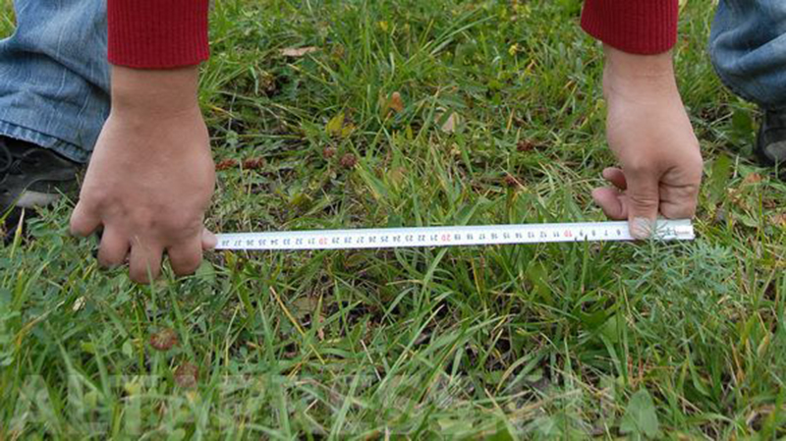
Земельный налог
810,0 тыс.руб.
100%

Slide 14
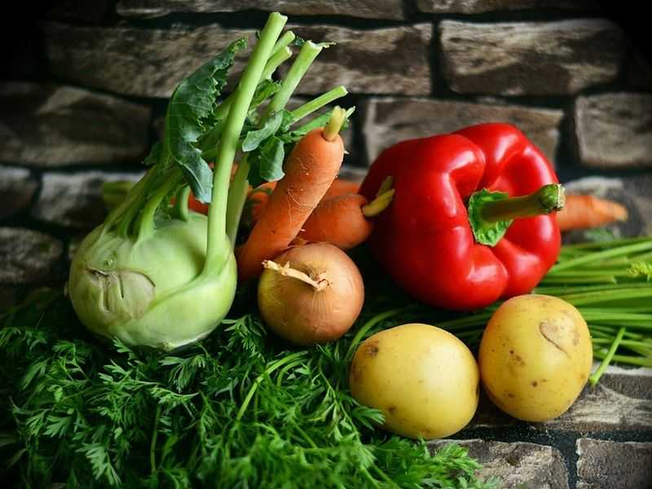
Налоги на
совокупный доход
Единый сельскохозяйственный налог
- 12 000,00 рублей

Slide 15
Неналоговые доходы
Наименование доходов | Предусмотрено проектом решения Совета
 | 2021 | 2022 | 2023
Доходы от сдачи в аренду имущества | 17,63 | 11,46 | 11,46
Прочие неналоговые доходы бюджетных поселений | 34,80 | 34,80 | 34,80

Slide 17
Доходы от сдачи
в аренду имущества
Базовая тарифная ставка
арендной платы
– 950 руб. за один кв.м
100%

Slide 18
Прочие
доходы
- От платных услуг
30,0 тыс.руб.
- Неналоговые доходы
4,8 тыс.руб.
зачисляются в бюджет 100%

Slide 19
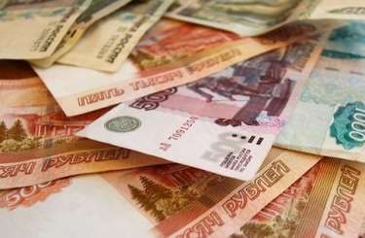
Объем безвозмездных поступлений в бюджет поселения
на 2021 год и на плановый период 2022 и 2023 гг»
Федеральный бюджет
субвенции бюджетам поселений на осуществление первичного воинского учета на территориях, где отсутствуют военные комиссариаты – 2021-232,40т.руб., 2022-234,70т. руб.,
2023-243,50т.руб.
Областной бюджет
дотации на выравнивание бюджетной обеспеченности –
2021-10111,40т.руб., 2022-9448,7т.руб.,2023-9451,7т.руб.
субсидии бюджетам муниципальных образований Ивановской области на софинансирование расходов, связанных с поэтапным доведением средней заработной платы работников культуры , до средней заработной платы в Ивановской области в 2021- 819,42т.руб.
межбюджетные трансферты, передаваемые бюджетам сельских поселений из бюджета муниципального района в 2021 – 2420,92 т. руб.

Slide 20
Параметры расходной части бюджета
Ингарского сельского поселения
на 2021 год
и на плановый период 2022 и 2023гг.
2021 –15499,26тыс.руб.
2022 –11315,91тыс.руб.
2023– 11342,26тыс.руб.

Slide 21
РАСХОДЫ БЮДЖЕТА ИНГАРСКОГО СЕЛЬСКОГО ПОСЕЛЕНИЯ
Тыс. руб
НАИМЕНОВАНИЕ РАЗДЕЛА | 2021год | 2022год | 2023год
КУЛЬТУРА, КИНЕМАТОГРАФИЯ, СРЕДСТВА МАССОВОЙ ИНФОРМАЦИИ | 4249,81 | 3135,11 | 3135,11
МОБИЛИЗАЦИОННАЯ И ВНЕВОЙСКОВАЯ ПОДГОТОВКА | 232,40 | 234,70 | 243,50
НАЦИОНАЛЬНАЯ БЕЗОПАСНОСТЬ И ПРАВООХРАНИТЕЛЬНАЯ ДЕЯТЕЛЬНОСТЬ | 150,00 | 150,0 | 150,0
НАЦИОНАЛЬНАЯ ЭКОНОМИКА | 2224,52 | 0,0 | 0,0
ЖИЛИЩНО-КОММУНАЛЬНОЕ ХОЗЯЙСТВО | 2488,57 | 1457,64 | 1205,52
ОБРАЗОВАНИЕ | 30,0 | 30,0 | 30,0
ОБЩЕГОСУДАРСТВЕННЫЕ ВОПРОСЫ | 5526,10 | 5433,80 | 5425,34
СОЦИАЛЬНАЯ ПОЛИТИКА | 527,84 | 527,84 | 527,84
ФИХИЧЕСКАЯ КУЛЬТУРА И СПОРТ | 70,00 | 70,00 | 70,0
ВСЕГО | 15499,26 | 11315,91 | 11342,26

Slide 22
В проекте бюджета предусмотрена
реализация 6 муниципальных программ поселения

Slide 23
ПЕРЕЧЕНЬ ПРОГРАММ ИНГАРСКОГО СЕЛЬСКОГО ПОСЕЛЕНИЯ
Тыс.руб.
Наименование программы | 2021 | 2022 | 2023
Повышение эффективности деятельности органов местного самоуправления в Ингарском сельском поселении на 2021-2023 годы | 443,0 | 443,00 | 443,00
Пожарная безопасность и защита населения Ингарского сельского поселения Приволжского муниципального района на 2021-2023 годы | 150,0 | 150,0 | 150,0
Благоустройство Ингарского сельского поселения Приволжского муниципального района на 2021-2023 годы | 2292,17 | 1457,63 | 1205,52
Управление и распоряжение муниципальным имуществом в Ингарском сельском поселении на 2021-2023 годы | 10,00 | 10,00 | 10,0
Развитие культуры физической культуры и спорта в Ингарского сельского поселения Приволжского муниципального района Ивановской области на 2021-2023 годы | 4319,81 | 3205,11 | 3205,11
Создание условий для развития сельского хозяйства и производства сельскохозяйственной продукции на территории Ингарского сельского поселения на 2021-2023 годы | 0,00 | 0,00 | 0,00

Slide 24
Муниципальная программа «Повышение эффективности деятельности органов местного самоуправления
в Ингарском сельском поселении на 2021-2023 годы»
Целью программы является:
- создание необходимых условий для эффективной реализации органами местного самоуправления полномочий по решению вопросов местного значения;
- повышение уровня профессионализма выборных должностных лиц, служащих и муниципальных служащих органов местного самоуправления Ингарского сельского поселения.
Наименование подпрограммы | 2021 | 2022 | 2023
1 | 2
Всего, тыс.руб. | 443,00 | 443,00 | 443,00
в том числе:
Подпрограмма «Развитие местного самоуправления в Ингарском сельском поселении» | 43,00 | 43,00 | 43,00
Подпрограмма «Информационная открытость и информатизация органа местного самоуправления Ингарского сельского поселения» | 400,00 | 400,00 | 400,0

Slide 25
Муниципальная программа «Пожарная безопасность
и защита населения Ингарского сельского поселения Приволжского муниципального района Ивановской области на 2021-2023 г.»
Целью муниципальной программы является:
-обеспечение первичных мер безопасности в границах Ингарского сельского поселения;
-сокращение количества пожаров, снижение материального ущерба от пожаров, уменьшение гибели людей на территории сельского поселения.
2021 - 150,0 тыс. руб.
2022 - 150,0 тыс.руб.
2023 - 150,0 тыс.руб.

Slide 26
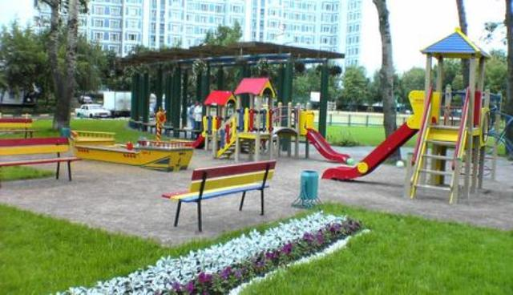
Муниципальная программа «Благоустройство Ингарского сельского поселения Приволжского муниципального района»
Целями муниципальной программы являются:
-повышение уровня благоустройства и санитарного содержания населенных пунктов Ингарского сельского поселения Приволжского муниципального района;
-активизация работ по благоустройству территории поселения в границах населенных пунктов, строительству и реконструкции систем наружного освещения улиц населенных пунктов;
-развитие и поддержка инициатив жителей населенных пунктов по благоустройству, санитарной очистке придомовых территорий;
-повышение общего уровня благоустройства поселения.

Slide 27
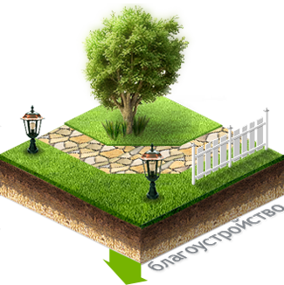
Расходы местного бюджета
на реализацию программы
Наименование подпрограмм | 2021 | 2022 | 2023
1 | 2 | 3 | 4
Всего, тыс.руб. | 2292,17 | 1457,64 | 1205,52
в том числе:
Подпрограмма «Содержание сетей уличного освещения в Ингарском сельском поселении» | 1346,24 | 1229,08 | 953,96
Подпрограмма «Озеленение территории Ингарского сельского поселения». | 5,0 | 5,0 | 5,0
Подпрограмма «Прочие мероприятия по благоустройству Ингарского сельского поселения » | 940,93 | 223,56 | 246,56

Slide 28
Муниципальная программа «Управление и распоряжение муниципальным имуществом в Ингарском сельском поселении на 2021-2023 годы»
Основными целями программы являются создание условий для эффективного управления и распоряжения муниципальным имуществом.
Основные направления и мероприятия муниципальной программы:
- изготовление технической документации на объекты недвижимого имущества (технические и кадастровые паспорта);
- оценка стоимости объектов недвижимого и движимого имущества муниципальной собственности.
2021 - 10,0 тыс.руб. 2022 - 10,0 тыс.руб. 2022 - 10,0 тыс.руб.

Slide 29
Муниципальная программа «Развитие культуры физической культуры и спорта в Ингарского сельского поселения Приволжского муниципального района Ивановской области на 2021-2023 годы
»
Целью муниципальной программы является:
-развитие культуры как ресурса социально - экономического развития, социальной стабильности и духовного здоровья населения Ингарского сельского поселения Приволжского муниципального района Ивановской области
- повышение привлекательности Ингарского сельского поселения, как центра культуры и досуга;
-создание условий для реализации конституционного права граждан, проживающих на территории Ингарского сельского поселения, на получение культурных услуг и участие в культурной деятельности, сохранение и развитие своих этнокультурных традиций;
-обеспечение прав граждан на свободу всех видов творчества, участие в культурной жизни;
-обеспечение доступа к культурным ценностям посредством современных информационно-коммуникационных технологий и ресурсов.
- развитие физической культуры и спорта на территории поселения.

Slide 30
Достижение указанных целей обеспечивается решением следующих задач муниципальной программы:
- развитие культурно-досуговой деятельности;
- улучшение материально-технической базы учреждения культуры;
создание необходимых условий для эффективной реализации муниципальной программы
Расходы местного бюджета тыс. рублей
Наименование мероприятий | 2021 | 2022 | 2023
в том числе:
Обеспечение деятельности МКУ КО | 3389,42 | 3135,11 | 3135,11
Повышение средней заработной платы работникам культуры | 860,39 | 0 | 0
Развитие физической культуры и спорта на территории Ингарского сельского поселения | 70,00 | 70,00 | 70,00

Slide 31
Непрограммные расходы
резервные фонды местных администраций
– 10,0 тыс.руб.
осуществление первичного воинского учета на территориях, где отсутствуют военные комиссариаты – 232,40 тыс.руб
Социальные выплаты населению -527,84тыс.руб.
Обеспечение выполнения функций ОМС-5092,34.

Slide 32
Бюджет на 2021-2023гг. Сформирован сбалансированным.
Верхний предел муниципального внутреннего долга Ингарского сельского поселения по состоянию на 01 января 2021, 2022, 2023 годов планируется в сумме 0,0 тыс. рублей, а привлечение заемных средств в бюджете Ингарского сельского поселения Приволжского муниципального района в 2021-2023 годах не предусмотрено.

Slide 33
Спасибо за внимание!
СПАСИБО ЗА ВНИМАНИЕ!
С проектом бюджета можно ознакомится на сайте ingarskoe.ru

